Slide 1
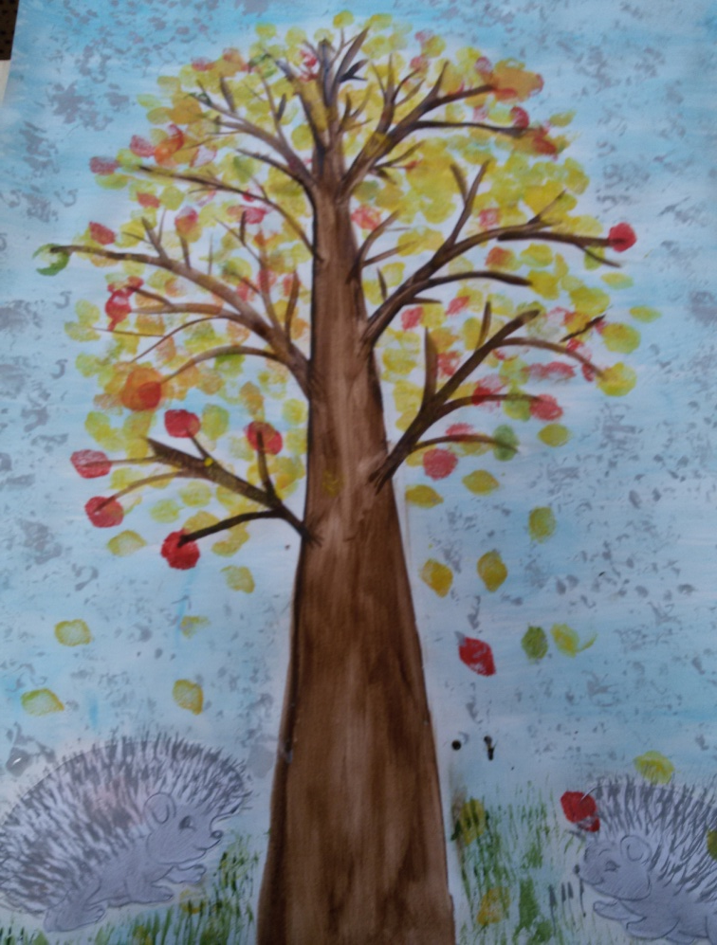
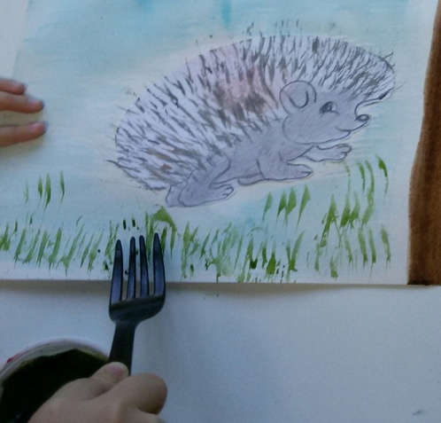
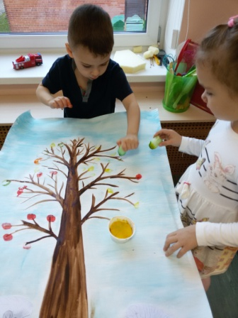
ГОСУДАРСТВЕННОЕ БЮДЖЕТНОЕ ДОШКОЛЬНОЕ ОБРАЗОВАТЕЛЬНОЕ УЧРЕЖДЕНИЕ ДЕТСКИЙ САД №60 Приморского р-на г. Санкт – Петербурга
Мастер-класс «Ёжики в осеннем лесу» Техника нетрадиционного рисования — оттиск печатками из бросовых материалов.
Подготовила воспитатель Корсакова Е.Н

Slide 2
Цель: Расширять знания детей по теме осень .
Задачи: Познакомить детей с новой техникой рисования.
Изображать осеннюю природу, используя для этого печатки из различных материалов.
Воспитывать отзывчивость и доброту, любовь к природе.
Вызывать желание рисовать, используя новые умения.
Предварительная работа: Наблюдение за деревьями и кустарниками во круг детского сада.
Рассматривание иллюстраций с изображением осенней природы.

Slide 3
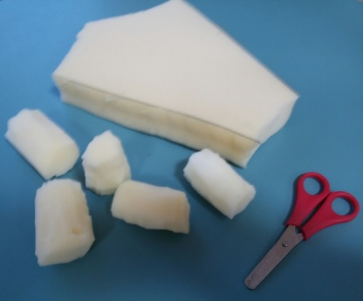
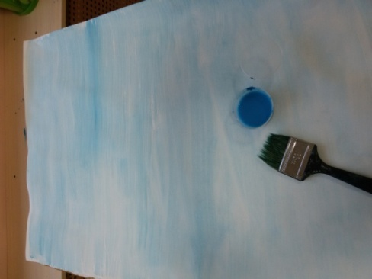
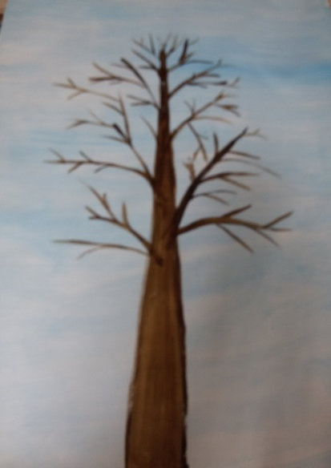
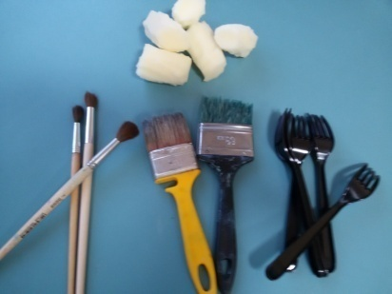
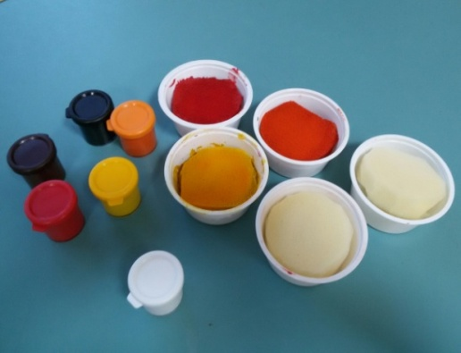
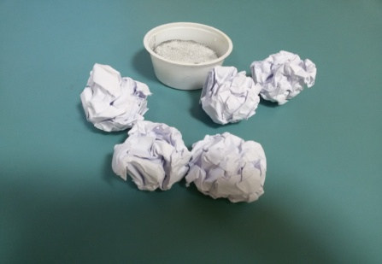
.
Материалы:
1.Поролоновые печатки в форме листочков.
(Такие штампики очень просто можно сделать из обычного поролона).
3. Лист ватмана
тонированный в голубой цвет, эскиз дерева
5. Гуашь коричневого, красного, оранжевого и желтого, серого, зелёного цвета.
5.Штемпельные подушечки тоже из поролона.
4.Кисточки, пластиковые.
вилки,
кисти для тонирования бумаги.
7.Комочки мятой бумаги.

Slide 4
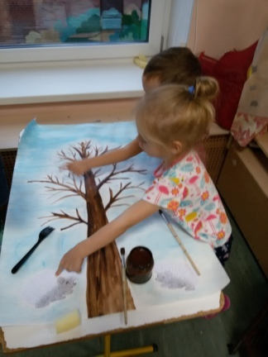
Ход работы:
Рассматриваем эскиз дерева, предложенный воспитателем, и приступаем к работе.
А, под деревом спрятались ежики.

Slide 5
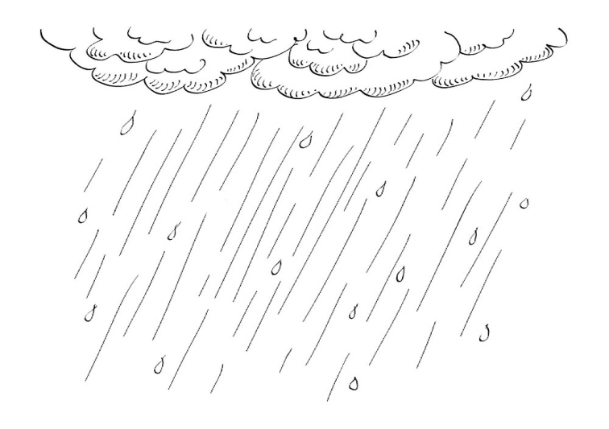
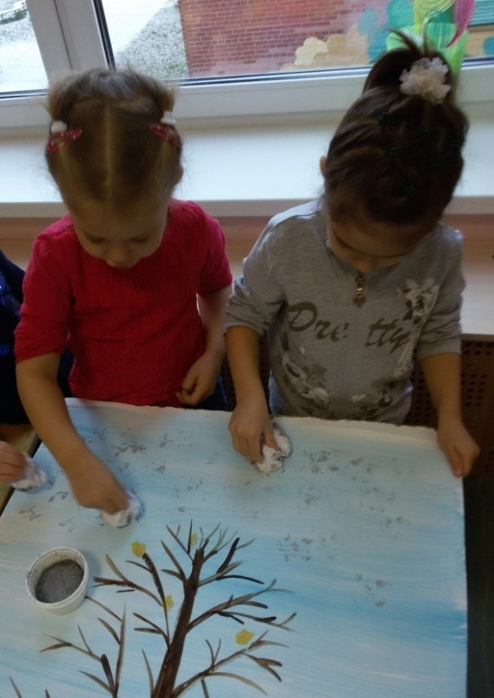
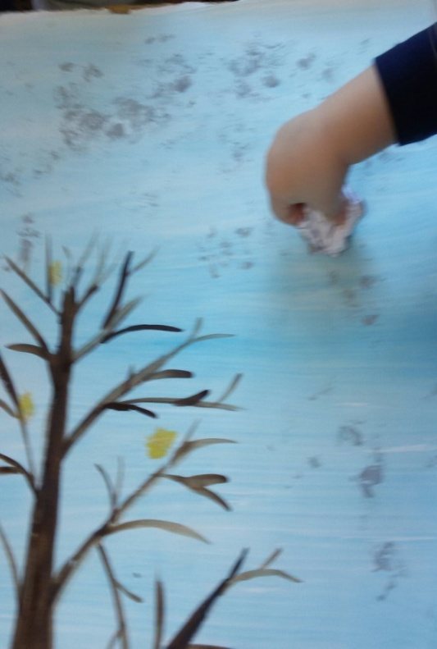
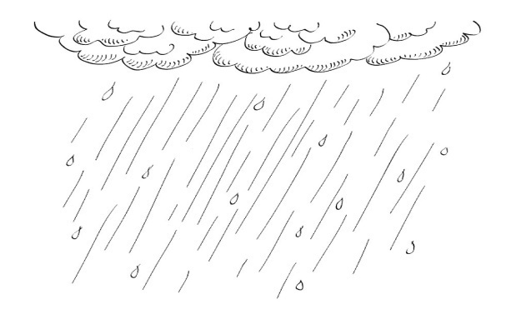
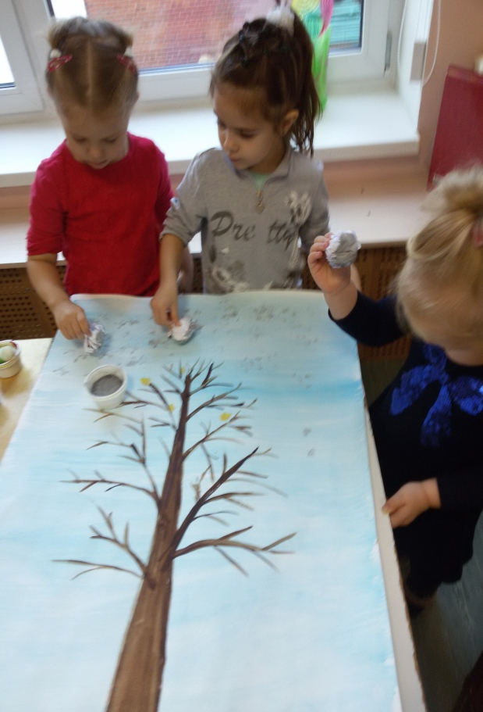
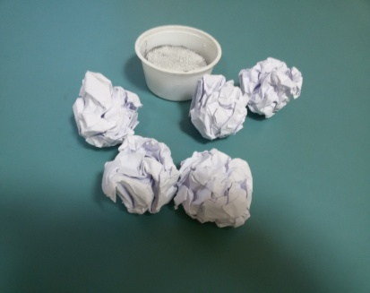
1.Оттиск смятой
бумагой
Ребёнок прижимает смятую бумагу к подушечке с краской и наносит на рисунок
Мисочка с пропитанной гуашью подушечкой, плотная бумага смятая в комок

Slide 6
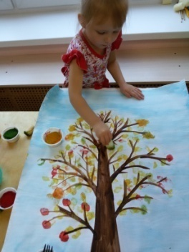
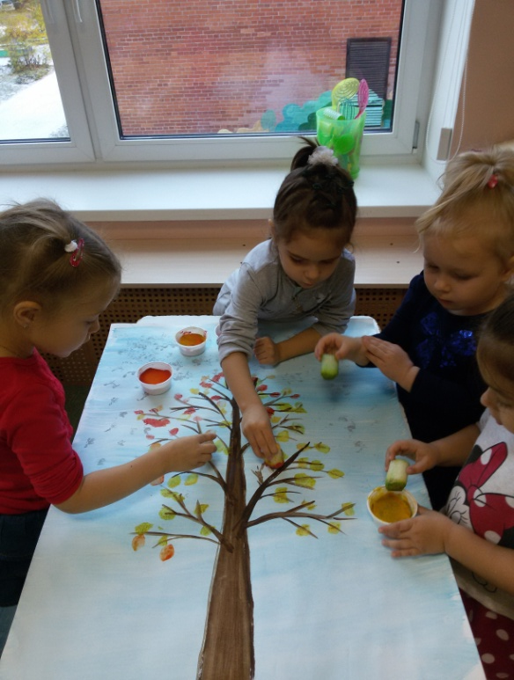
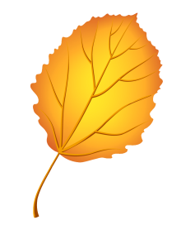
Золотые листики
С дерева летят,
Кружит ветер листики-
Это листопад.
2. Оттиск поролоном.
Дети прижимают печатку к штемпельной подушечке и наносят краску на бумагу.
Чтобы получить другой цвет, меняются мисочки с краской и поролоновые печатки.

Slide 7
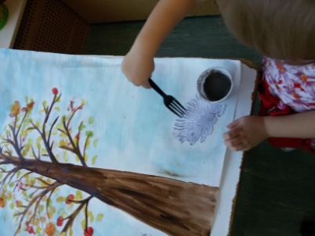
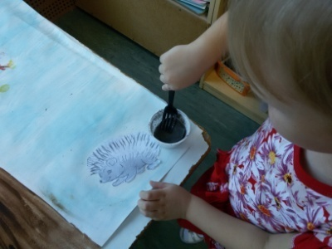
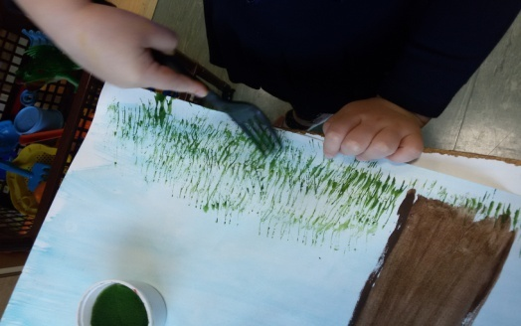
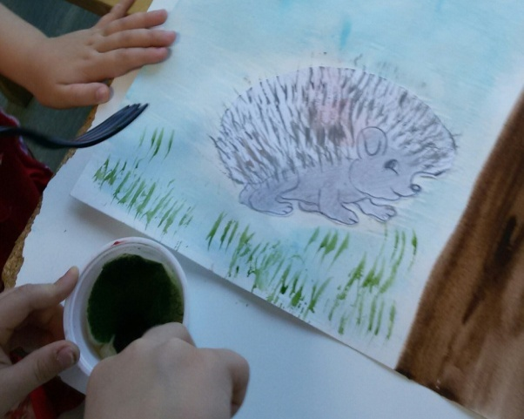
3.Оттиск пластиковой вилкой
При помощи пластиковой вилки, изображаем ёжикам иголки.
Вилку прижимаем к штемпельной подушечке и наносим краску на бумагу.
А , теперь возьмём зелёную краску, и нарисуем травку…..

Slide 8
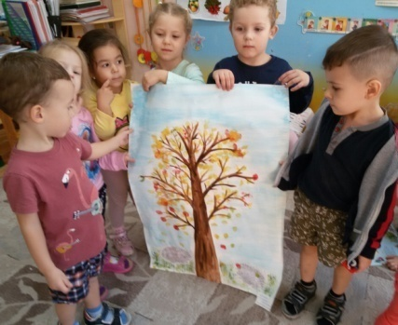
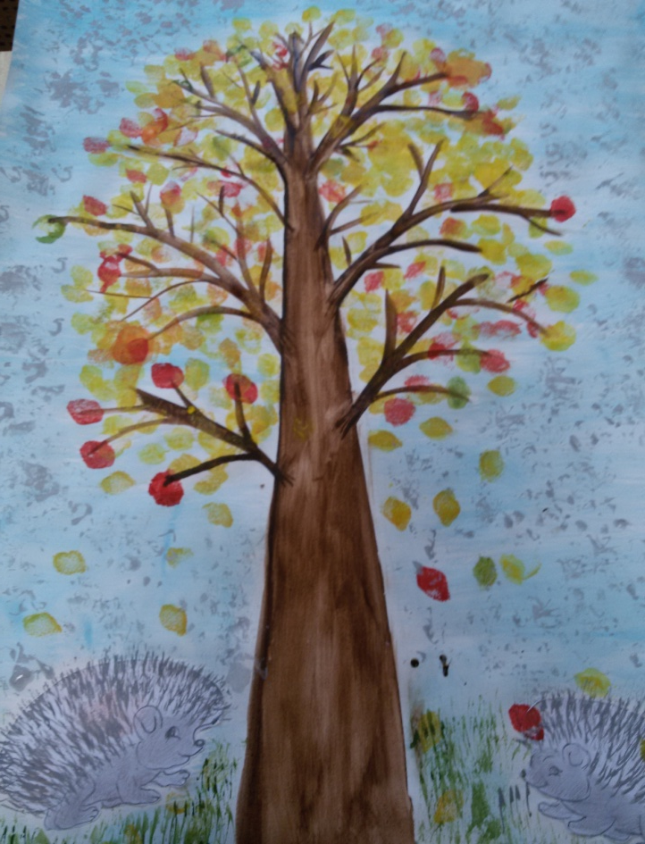
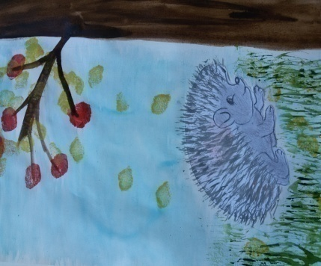
Это наша коллективная работа.
« Ёжики в осеннем лесу»

Slide 9
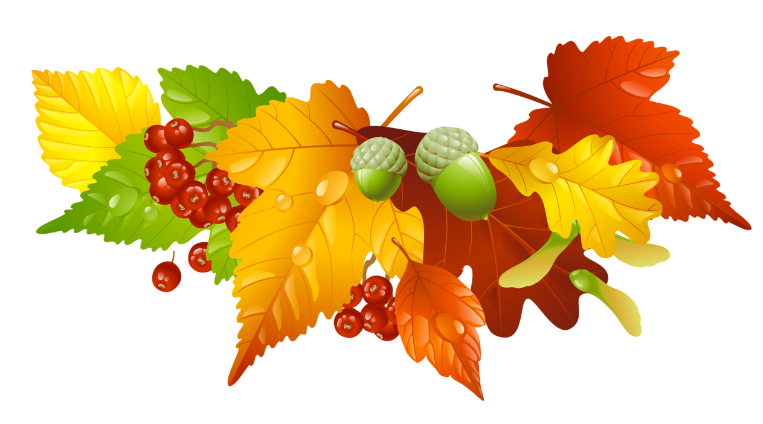
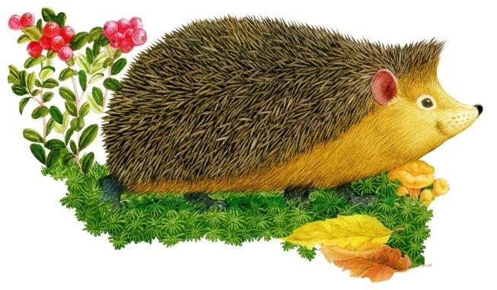
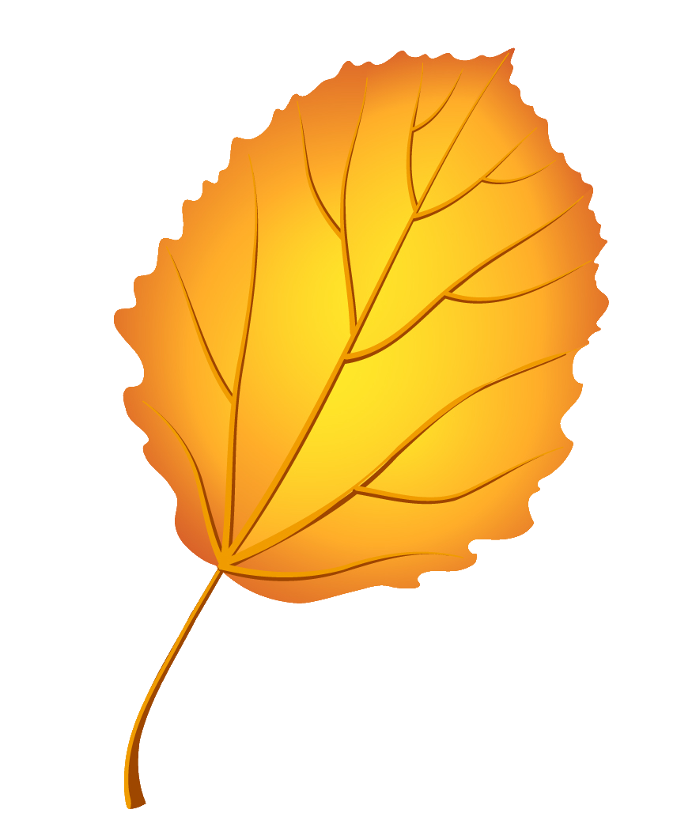
КОНЕЦ

